Slide 1
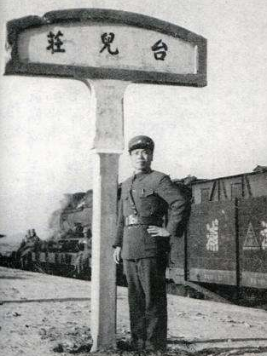
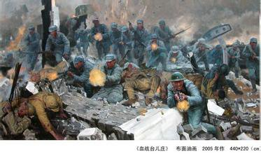

Slide 2

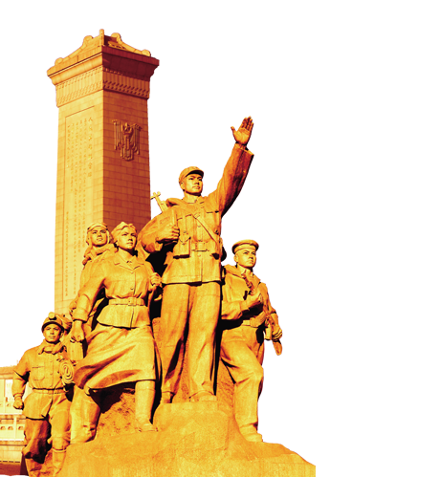
第20课
正面战场的抗战

Slide 3
课前预习
1.日本进攻台儿庄的意图是什么？
2.简要复述台儿庄战役的经过。
3.台儿庄战役取得胜利的原因有哪些？
4.说说武汉会战中有哪些著名的战役？
5.武汉会战的结果如何？有何影响？
6.第三次长沙会战胜利的原因有哪些？

Slide 4
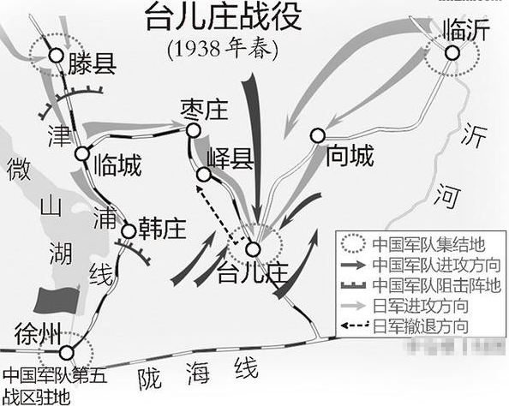
一
台儿庄战役
思考：日本进攻台儿庄的意图是什么？
把山东半岛登陆的一部分日军，同津浦南下的日军会师台儿庄，合攻军事要地徐州，从而打通南北战场。

Slide 5
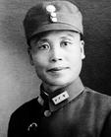
一
台儿庄战役
概况
时间
地点
指挥
歼敌
影响
1938年3月
以徐州为中心,决战台儿庄。
第五战区司令官李宗仁
歼灭日军10000多人
抗战以来中国正面战场取得的最大的一场胜仗，振奋了中国军民的精神，坚定了抗战意志和信念。
李宗仁

Slide 6
一
台儿庄战役
“台儿庄捷报传出后，举国若狂。京沪沦陷后，笼罩全国的悲观空气至此一扫而空，抗战前途露出一线曙光。……区区台儿庄地区经此一战，几成民族复兴的象征。我军得此鼓励，无不精神百倍，都出现一片欢乐之情，为抗战发动以来的第一快事。”
----李宗仁

Slide 7
二
保卫大武汉
日本
日本大本营认为“只要攻占汉口、广州，就能支配中国”，于是日本御前会议决定发动武汉会战，迅速攻占武汉，以迫使中国政府屈服。
预期武汉陷落将令中国停止抵抗。我党在徐州会战前就提出，派周恩来，董必武，叶剑英，博古等领导干部到武汉。
中国政府

Slide 8
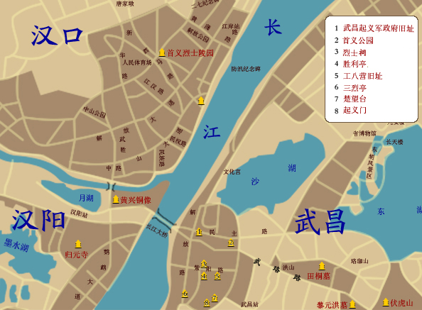
二
保卫大武汉
武汉成为军事、经济、政治中心

Slide 9
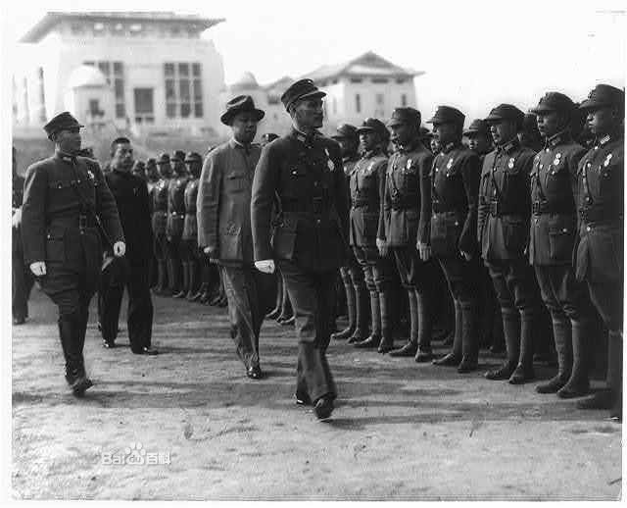
二
保卫大武汉
1938年6月，日军集结40多万兵力进攻武汉。为保卫大武汉，中国军队部署100多万人参战。中国军队利用大别山、鄱阳湖和长江西岸有力地形，抵抗敌军。
蒋介石在武汉大学检阅国民革命军

Slide 10
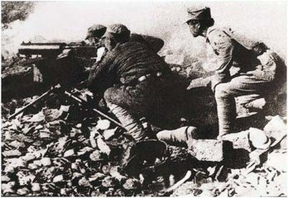
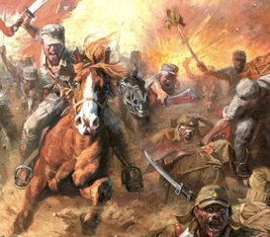
二
保卫大武汉
万家岭大捷
江西万家岭战役消灭日军3000余人。

Slide 11
二
保卫大武汉
1.时间:1938年6月到10月。
2.万家岭大捷。
5.评价:武汉会战历时4个多月,日本企图迅速灭亡中
国的既定战略彻底破灭。
6.影响:广州、武汉失陷后,抗日战争进入相持阶段。

Slide 12
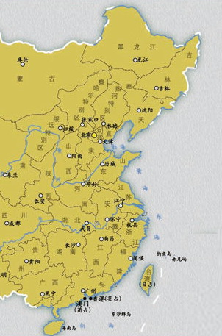



二
保卫大武汉
1937年7月平津沦陷
七七事变后日本加紧侵略中国
1937年11月上海沦陷
1937年12月南京沦陷
1938年12月广州、武汉沦陷
抗日战争进入相持阶段

Slide 13
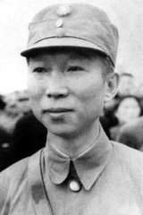
三
第三次长沙会战
1.第三次长沙会战:
(1)时间:1941年12月。
(2)事件:日军对长沙发动第三次进攻。
(3)影响:会战的胜利在国内外
产生了积极影响。
长沙会战指挥者薛岳将军

Slide 14
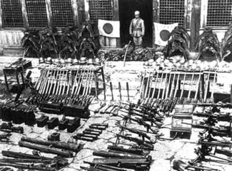
三
第三次长沙会战
第三次长沙会战缴获的战利品

Slide 15
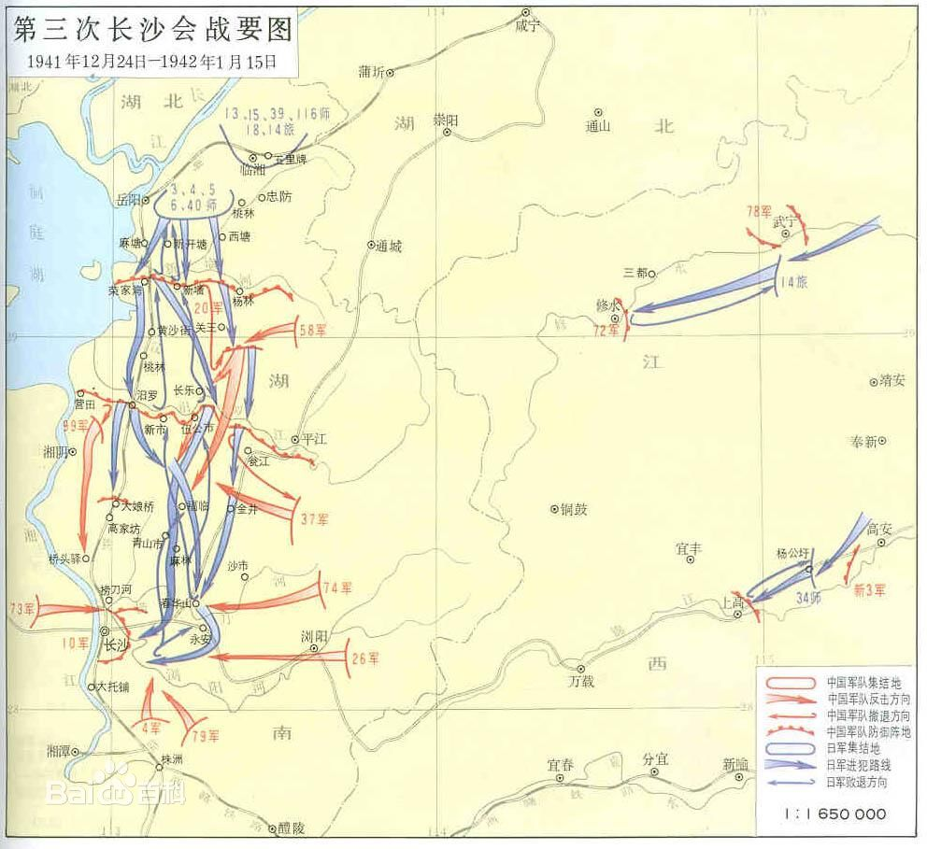
三
第三次长沙会战
第三次长沙会战要图

Slide 16
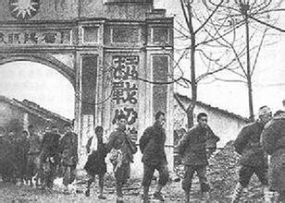
三
第三次长沙会战
2、豫湘桂战役
(1)背景:抗日战争后期,国民政府消极抗日、积极反共。
(2)时间:1944年初。
(3)经过:日军在正面战场发动了豫湘桂战役,国民党军队一溃千里。
(4)结果:丢失了河南、湖南、广西等省的大部分和贵州省的一部分。

Slide 17
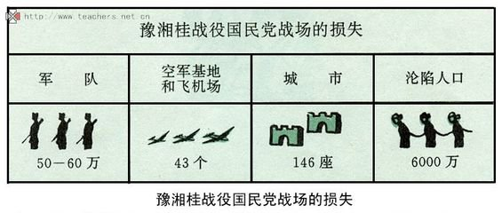
三
第三次长沙会战

Slide 18
怎样评价正面战场的抗战？
是中国抗日战争乃至世界反法西斯战争的一个重要组成部分国民党正面战场是抗日的主力。国民政府组织了一系列的大规模会战。如淞沪战役、晋北忻口战役、徐州和武汉的战役，都给日军以沉重的打击；
由于正面战场的顽强抵抗，粉碎了日本帝国主义在 3个月灭亡中国的战略计划和“速战速决”的方针。消耗了日本的军事、经济实力，使其陷入长期战争的泥坑而不能自拔。坚定了中国军民抗战必胜的信念。

Slide 19
全面抗战爆发后,中国军队在正面战场组织了哪些主要的会战?有何积极意义?
先后组织了淞沪会战、太原会战、徐州会战、武汉会战、长沙会战等。
正面战场的抗战粉碎了日本三个月灭亡中国的狂妄计划;牵制了日军主力,客观上有利于敌后抗日战场的开辟;鼓舞了全国人民,促进了中华民族的团结;扩大了中国抗战的影响,唤起了国际舆论的同情和支持。

Slide 20
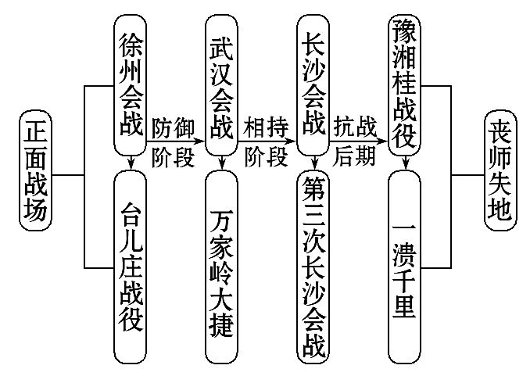
课堂小结

